Slide 1
Mini Eval Notebook
Adım Adım Açıklama
01. Kurulum
02. Veri kümesi
03. Prompt adayları
04. API çağrısı
Prompt engineering’i ölçerek anlatan notebook’un her hücresini ayrı ayrı anlamaya çalışacağız.
05.Skorlama
06. Özet ve hata analizi
Notebook neyi amaçlıyor?
Aynı model kullanıldığında bile prompt tasarımı; doğruluğu, JSON uyumunu, gecikmeyi ve token maliyetini değiştirebilir.
sezgi yeterli değil metrik önemli!

Slide 2
1. Notebook’un büyük resmi
Önce akışı netleştirelim: bu bir mini değerlendirme hattı.
Veri kümesi
Promptlar
10 etiketli örnek
v1 / v2 / v3
Amaç: “en iyi prompt hangisi?” sorusuna hisle değil veriyle cevap vermek.
Görev: kısa e-postaları iki alanda sınıflandırmak: priority ve category.
Beklenen çıktı: makinenin okuyabileceği JSON.
Karşılaştırma ölçütleri: doğruluk, exact match, valid JSON oranı, latency ve token kullanımı.
API çağrısı
Skorlama
Responses API
gold label karşılaştırması
Özet tablo
prompt bazında metrikler
Akış: her prompt × her örnek

Slide 3
2. Kurulum hücresi ne yapıyor?
İlk kod hücresi API ile konuşmaya hazır bir çalışma ortamı kurar.
1 import os, json, time 2 import pandas as pd 3 from openai import OpenAI 4 5 api_key = os.getenv("OPENAI_API_KEY") 6 client = OpenAI(api_key=api_key) 7 MODEL = "gpt-5-mini"
import
Gerekli modülleri yükler: JSON parse, süre ölçme, tablo oluşturma ve OpenAI istemcisi.
OPENAI_API_KEY
Anahtar environment variable içinden okunur; notebook içine düz metin yazmamak daha güvenlidir.
client = OpenAI(...)
Bu nesne üzerinden daha sonra client.responses.create(...) çağrısı yapılır.
MODEL
Tüm deney boyunca aynı modeli kullanıyoruz ki fark modelden değil prompt’tan gelsin.

Slide 4
3. Veri kümesi hücresi
Notebook içindeki dataset, elimizdeki “doğru cevapları” tutar.
1 dataset = [ 2 { 3 "id": 1, 4 "email": "Our production API has been down...", 5 "priority": "high", 6 "category": "support" 7 }, 8 ... 9 ] 10 11 df_gold = pd.DataFrame(dataset)
Her örnekte giriş metni (email) ve iki adet gold label var.
Gold label, model çıktısını karşılaştıracağımız referans cevaptır.
df_gold sadece bu veriyi daha rahat görmek için oluşturulan tablo halidir.

Slide 5
4. Prompt adayları hücresi
Aynı görev için üç farklı talimat tasarımı tanımlanıyor.
1 PROMPTS = { 2 "prompt_v1_minimal": "Classify the email...", 3 "prompt_v2_clearer": "You are an email triage assistant...", 4 "prompt_v3_rule_based": "Task... labels... rules..." 5 }
Burada test edilen şey model değil; prompt tasarımının kalitesi.
Prompt uzadıkça bazen kalite artar, bazen de sadece maliyet artar.
Notebook bu farkı ölçmek için tasarlanmıştır.
v1 — minimal
v2 — clearer
v3 — rule-based
Sadece görevi söyler. Etiketlerin anlamını veya hata davranışını pek netleştirmez.
Rol verir ve alanları açık söyler. Çıktı formatını daha belirgin hale getirir.
Etiket tanımlarını, izin verilen değerleri ve “JSON only” kuralını ekler.

Slide 6
5. Etiket uzayı ve yardımcı sabitler
Modelin hangi değerleri döndürmesinin kabul edilebilir olduğunu önce tanımlarız.
1 ALLOWED_PRIORITIES = {"high", "medium", "low"} 2 ALLOWED_CATEGORIES = {"meeting", "support", "sales", "other"}
Neden önemli?
Sadece JSON geçerli olması yetmez; değerler de önceden belirlenmiş şemaya uymalıdır. Bu, gerçek uygulamalarda entegrasyon kırılmalarını azaltır.
Bu kümeler “label space” kontrolü için kullanılır.
Model geçerli JSON üretse bile yanlış etiket adı döndürebilir.
Örnek: “urgent” veya “technical_support” çıktısı parse olur ama kabul edilmez.

Slide 7
6. extract_text_from_response() fonksiyonu
API cevabının içinden modelin yazdığı metni çıkarmak için kullanılır.
1 def extract_text_from_response(response): 2 if hasattr(response, "output_text") and response.output_text: 3 return response.output_text.strip() 4 5 try: 6 parts = [] 7 for item in response.output: 8 content = getattr(item, "content", None) 9 ... 10 except Exception: 11 pass 12 13 return ""
Önce en kolay yolu dener: output_text alanı varsa onu alır.
Yoksa response.output içindeki parçalardan text alanlarını toplamaya çalışır.
Bu sayede SDK yanıt yapısı biraz değişse bile notebook daha dayanıklı olur.
Kısa yorum
Bu fonksiyonun işi modelin cevabını “ham metin”e indirgemektir. Sonraki adımda bu ham metin JSON parse edilmeye çalışılacaktır.

Slide 8
7. Notebook’un kalbi: call_model()
Burada prompt API’ye gönderilir, süre ölçülür ve çıktı parse edilir.
1 response = client.responses.create( 2 model=model, 3 instructions=prompt_text, 4 input=f"Email:\n{email_text}" 5 )
instructions = prompt_text
Bu alan sistem/developer katmanı (system prompt) gibi düşünülebilir. Modelin nasıl davranacağını ve hangi formatı izleyeceğini burada tanımlıyoruz.
input = email_text
Aynı model kullanılır, sadece prompt_text değişir.
API çağrısı öncesi ve sonrası süre alınır: latency ölçülür.
Ardından usage alanlarından token bilgileri toplanır.
Son aşamada raw_text, JSON parse denemesinden geçirilir.
Bu ise kullanıcı girdisi gibi davranır. Yani modelin işleyeceği gerçek örnek burada verilir.

Slide 9
8. System prompt ve user prompt ayrımı
System / developer prompt
1 def call_model(email_text, system_prompt, model=MODEL): 2 response = client.responses.create( 3 model=model, 4 instructions=system_prompt, 5 input=f"Classify this email:\n\n{email_text}" 6 )
Rol, kurallar, izin verilen etiketler, “JSON only” gibi kalıcı davranış kuralları.
User prompt / input
Her örnekte değişen gerçek içerik: burada e-posta metni.

Slide 10
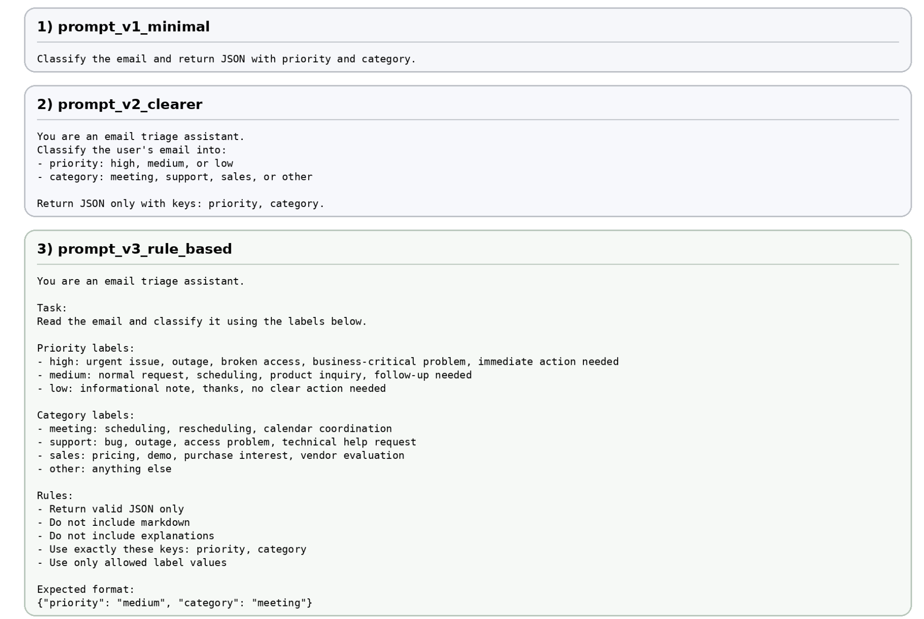

Slide 11
9. score_prediction() fonksiyonu
Modelin cevabını gold label ile karşılaştıran bölüm.
1 pred_priority = parsed.get("priority") 2 pred_category = parsed.get("category") 3 4 priority_correct = int(pred_priority == gold_priority) 5 category_correct = int(pred_category == gold_category) 6 exact_match = int(priority_correct == 1 and category_correct == 1)
Neden iki doğruluk var?
Bazen model category’yi doğru bulur ama priority’yi kaçırır. Tek bir skora bakmak bu ayrıntıyı gizleyebilir.
Gerçek dünya yorumu
Üretim sistemlerinde genellikle birden fazla metrik gerekir; tek accuracy oranı yeterli olmaz.
Geçerli JSON yoksa skorlar sıfır döner.
priority ve category ayrı ayrı değerlendirilir.
exact_match, iki alanın da aynı anda doğru olduğu daha katı metriktir.
label_space_valid ise etiketlerin izin verilen kümeye uyup uymadığını kontrol eder (burada gösterilmiyor).

Slide 12
10. Deney döngüsü: her prompt × her örnek
Asıl mini-eval burada gerçekleşir.
1 for prompt_name, prompt_text in PROMPTS.items(): 2 for item in dataset: 3 result = call_model(item["email"], prompt_text, model=MODEL) 4 scores = score_prediction(item["priority"], item["category"], result["parsed"]) 5 all_rows.append({...}) 6 7 df_results = pd.DataFrame(all_rows)
Örnek hesap
3 prompt ve 10 örnek varsa toplam 30 çalıştırma yapılır. Bu, küçük sınıf içi laboratuvarlar için yönetilebilir bir ölçektir.
Neden tablo?
Sonuçları satır bazında tutmak, sonra groupby ile prompt bazında özet çıkarmayı çok kolaylaştırır.
Dış döngü promptlar arasında dolaşır.
İç döngü veri kümesindeki tüm örnekleri gezir.
Örnek sayısı × prompt sayısı kadar API çağrısı oluşur.
Her satırda hem model cevabı hem de metrikler saklanır.

Slide 13
11. Özet metrik tablosu nasıl okunur?
df_results satır bazında; summary ise prompt bazında ortalamaları toplar.
1 summary = ( 2 df_results.groupby("prompt_name", as_index=False) 3 .agg( 4 accuracy_priority=("priority_correct", "mean"), 5 accuracy_category=("category_correct", "mean"), 6 exact_match=("exact_match", "mean"), 7 valid_json_rate=("valid_json", "mean"), 8 avg_latency_sec=("latency_sec", "mean"), 9 avg_total_tokens=("total_tokens", "mean"), 10 ) 11 )
accuracy_priority / category
Her alan için ayrı doğruluk. Nerede hata yapıldığını daha iyi gösterir.
exact_match
En katı metrik: iki alan da aynı anda doğru olmalı.
valid_json_rate
Cevapların ne kadarının parse edilebilir ve makinece kullanılabilir olduğunu gösterir.
avg_total_tokens + latency
Kalite kadar maliyet ve hız boyutunu da görünür kılar; bazen en iyi prompt en pahalı prompttur.

Slide 14
12. Hata analizi hücresi
Sadece özet tabloya bakmak yetmez; hangi örneklerde neden hata yapıldı görmek gerekir.
1 errors = df_results[df_results["exact_match"] == 0].copy() 2 3 cols = [ 4 "prompt_name", "id", "email", 5 "gold_priority", "gold_category", 6 "pred_priority", "pred_category", 7 "valid_json", "raw_text" 8 ]
“hangi prompt kazandı?” kadar “neden kaybetti?” sorusu da önemlidir. Asıl öğrenme çoğu zaman hatalardan gelir.
Ana Mesaj:
Prompt engineering bir optimizasyon problemidir; tek bir sayı her şeyi anlatmaz.
Bu hücre sadece başarısız örnekleri listeler.
Model support ile sales’ı mı karıştırdı?
JSON dışı açıklama mı ekledi?
Priority doğru ama category yanlış mı geldi?

Slide 15
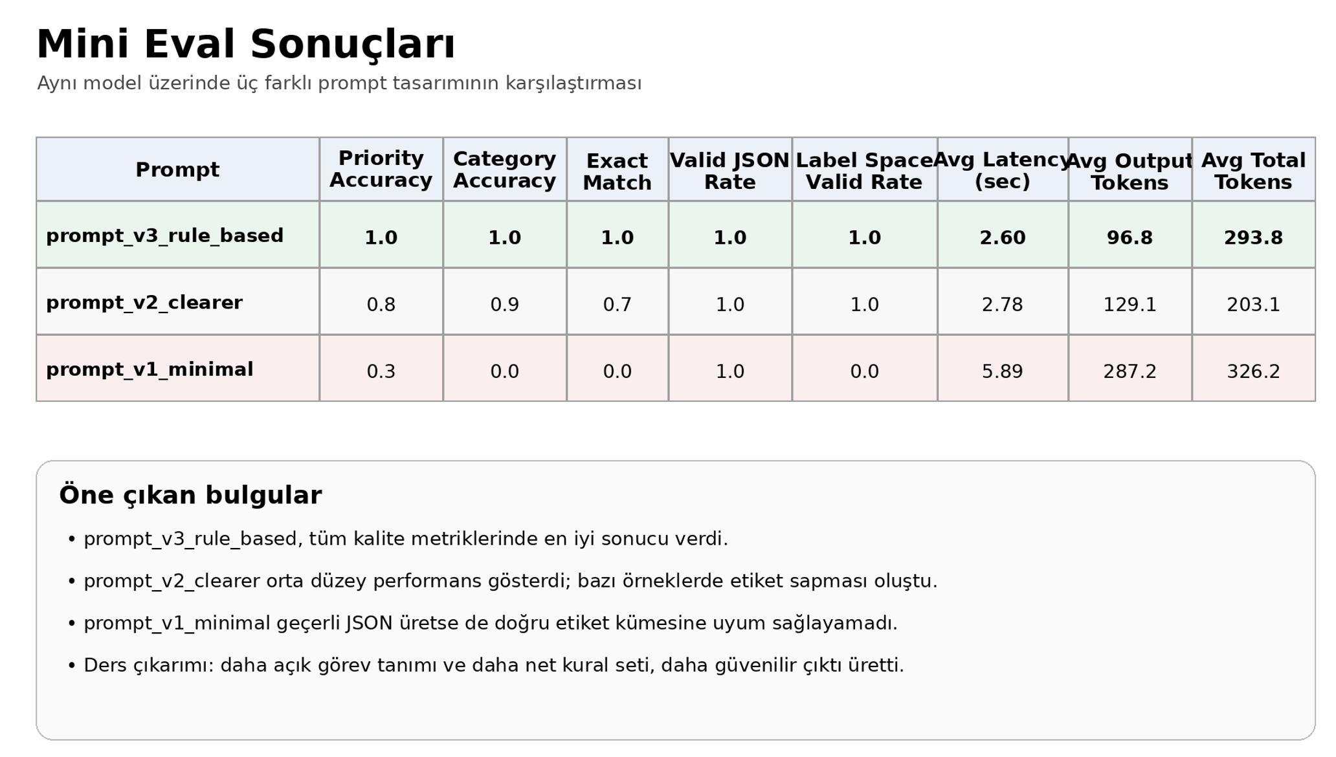

Slide 16
Son Söz
Bu notebook’un ana dersi:
Özet
• prompt → instructions
• veri → input
• çıktı → JSON parse
• skor → gold label
• karar → özet + hata analizi
“Aynı model bile, farklı prompt ile ölçülebilir biçimde farklı davranır.”
Bir sonraki adım
İsterseniz aynı yapıyı structured outputs, function/tool calling veya siber güvenlik ticket’ları için uyarlayabilirsiniz.

